Slide 1

SQL Injection
Seguridad de Base de Datos
Jhon Edisson Villarreal Padilla
jhon.villarrealp@gmail.com

Slide 2

Introducción
La inyección de SQL es una de las vulnerabilidades más peligrosas en una empresa, ya que puede conducir a la exposición de toda la información sensible almacenada en una aplicación incluyendo información útil como nombres de usuario, contraseñas, nombres, direcciones, teléfono números y detalles de la tarjeta de crédito.
Esta vulnerabilidad es la que resulta cuando un atacante tiene la capacidad de influir en las consultas SQL (Structured Query Language) que la aplicación pasa a una base de datos. Al ser capaces de influir en lo que se pasa a la base de datos, el atacante puede aprovechar la sintaxis y las capacidades del propias de SQL, así como la potencia y flexibilidad de la funcionalidad de la base de datos de soporte y funcionalidad del sistema operativo disponibles para la base de datos.
La inyección de SQL no es una vulnerabilidad que afecta exclusivamente a la Web; cualquier código que acepte la entrada de una fuente no fiable y luego utilice esa entrada para las sentencias SQL dinámicas de formulario podrían ser vulnerables (por ejemplo, arquitectura cliente / servidor).

Slide 3
¿Cómo Funcionan las Aplicaciones Web?

Slide 4
Cómo Funcionan las Aplicaciones Web

Slide 5

Entendiendo el SQL Injection
La inyección SQL es un ataque en el que se inserta o se agrega el código SQL en los parámetros de entrada de aplicación / usuario que se pasan posteriormente a un servidor SQL de fondo para analizar y ejecutar.
Cualquier procedimiento que construya sentencias SQL podría potencialmente ser vulnerable, como la naturaleza diversa de SQL y los métodos disponibles para construirlo proporcionan una riqueza de opciones de codificación. La forma primaria de la inyección de SQL consiste en la inserción directa del código en parámetros que están concatenados con comandos SQL y se ejecutan. Un ataque menos directo inyecta código malicioso en cadenas destinadas al almacenamiento en una tabla o como metadatos. Cuando las cadenas almacenadas se concatenan posteriormente en un comando SQL dinámico, se ejecuta el código.
Cuando una aplicación Web falla al desinfectar correctamente los parámetros y las pasa a sentencias SQL es posible que un atacante altere la construcción de las sentencias SQL de back-end.
Cuando un el atacante es capaz de modificar una sentencia SQL, la sentencia se ejecutará con los mismos derechos que el usuario de la aplicación.

Slide 6
SQL Injection en Práctica
npm install express-generator –g
express --view=ejs miApp
npm install
Npm install
Npm install mysql –s
Npm start

Slide 7
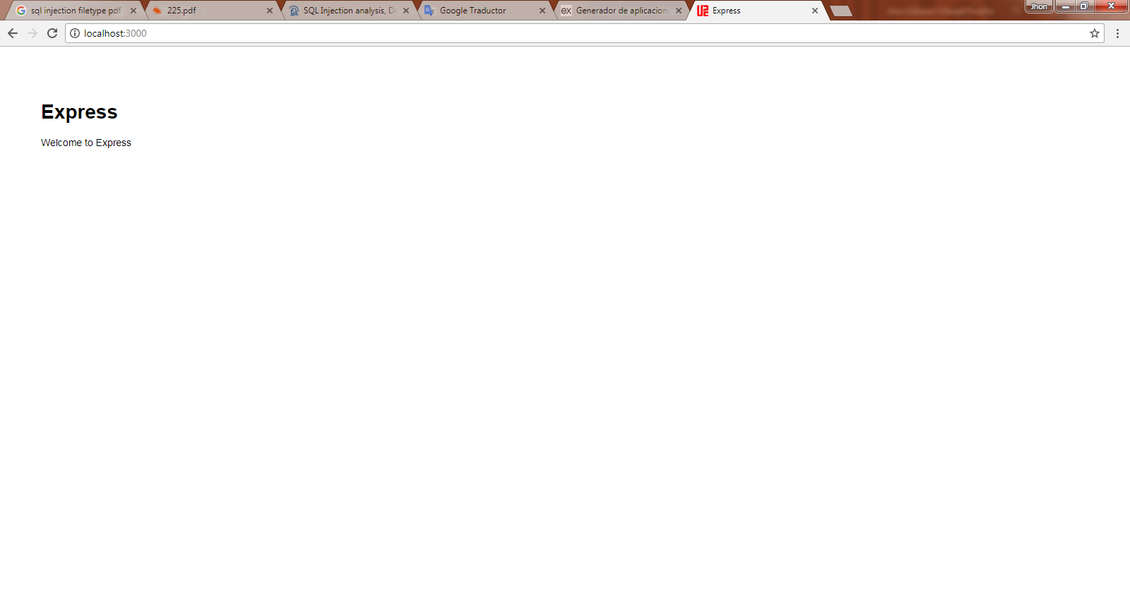
SQL Injection en Práctica

Slide 8
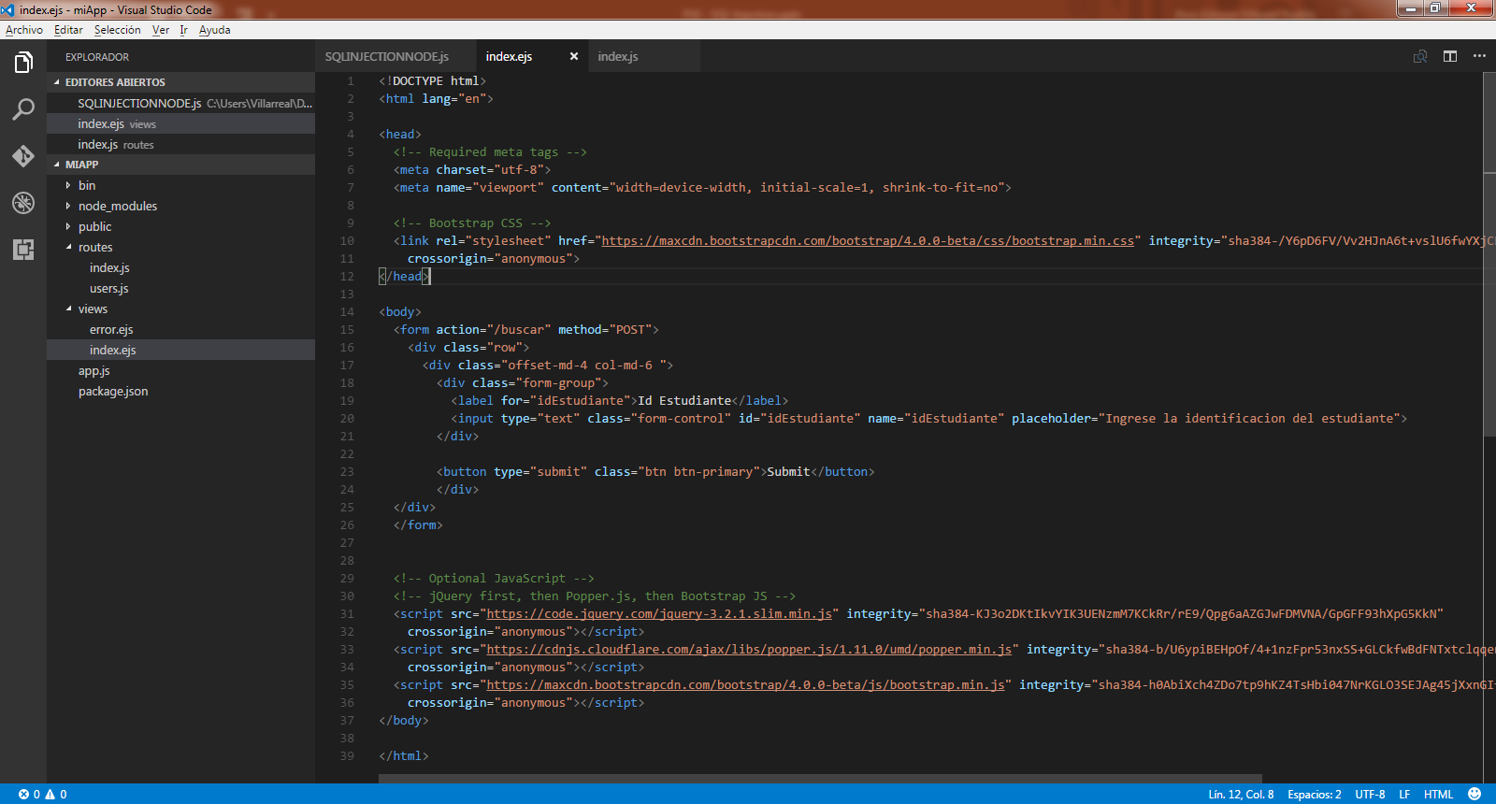
SQL Injection en Práctica
Notes:
<!DOCTYPE html>
<html lang="en">
<head>
<!-- Required meta tags -->
<meta charset="utf-8">
<meta name="viewport" content="width=device-width, initial-scale=1, shrink-to-fit=no">
<!-- Bootstrap CSS -->
<link rel="stylesheet" href="https://maxcdn.bootstrapcdn.com/bootstrap/4.0.0-beta/css/bootstrap.min.css" integrity="sha384-/Y6pD6FV/Vv2HJnA6t+vslU6fwYXjCFtcEpHbNJ0lyAFsXTsjBbfaDjzALeQsN6M"
crossorigin="anonymous">
</head>
<body>
<form action="/buscar" method="POST">
<div class="row">
<div class="offset-md-4 col-md-6 ">
<div class="form-group">
<label for="idEstudiante">Id Estudiante</label>
<input type="text" class="form-control" id="idEstudiante" name="idEstudiante" placeholder="Ingrese la identificacion del estudiante">
</div>
<button type="submit" class="btn btn-primary">Submit</button>
</div>
</div>
</form>
<!-- Optional JavaScript -->
<!-- jQuery first, then Popper.js, then Bootstrap JS -->
<script src="https://code.jquery.com/jquery-3.2.1.slim.min.js" integrity="sha384-KJ3o2DKtIkvYIK3UENzmM7KCkRr/rE9/Qpg6aAZGJwFDMVNA/GpGFF93hXpG5KkN"
crossorigin="anonymous"></script>
<script src="https://cdnjs.cloudflare.com/ajax/libs/popper.js/1.11.0/umd/popper.min.js" integrity="sha384-b/U6ypiBEHpOf/4+1nzFpr53nxSS+GLCkfwBdFNTxtclqqenISfwAzpKaMNFNmj4"
crossorigin="anonymous"></script>
<script src="https://maxcdn.bootstrapcdn.com/bootstrap/4.0.0-beta/js/bootstrap.min.js" integrity="sha384-h0AbiXch4ZDo7tp9hKZ4TsHbi047NrKGLO3SEJAg45jXxnGIfYzk4Si90RDIqNm1"
crossorigin="anonymous"></script>
</body>
</html>

Slide 9
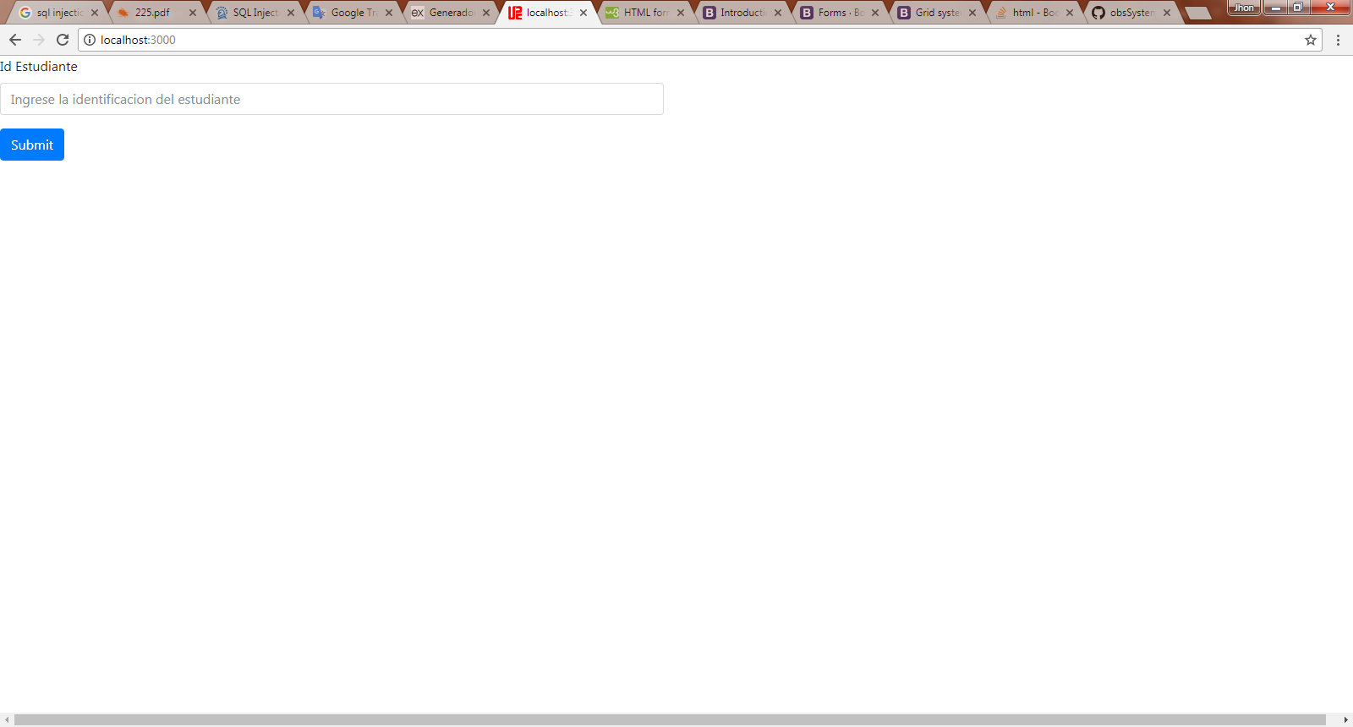
SQL Injection en Práctica

Slide 10
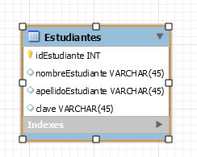
SQL Injection en Práctica

Slide 11
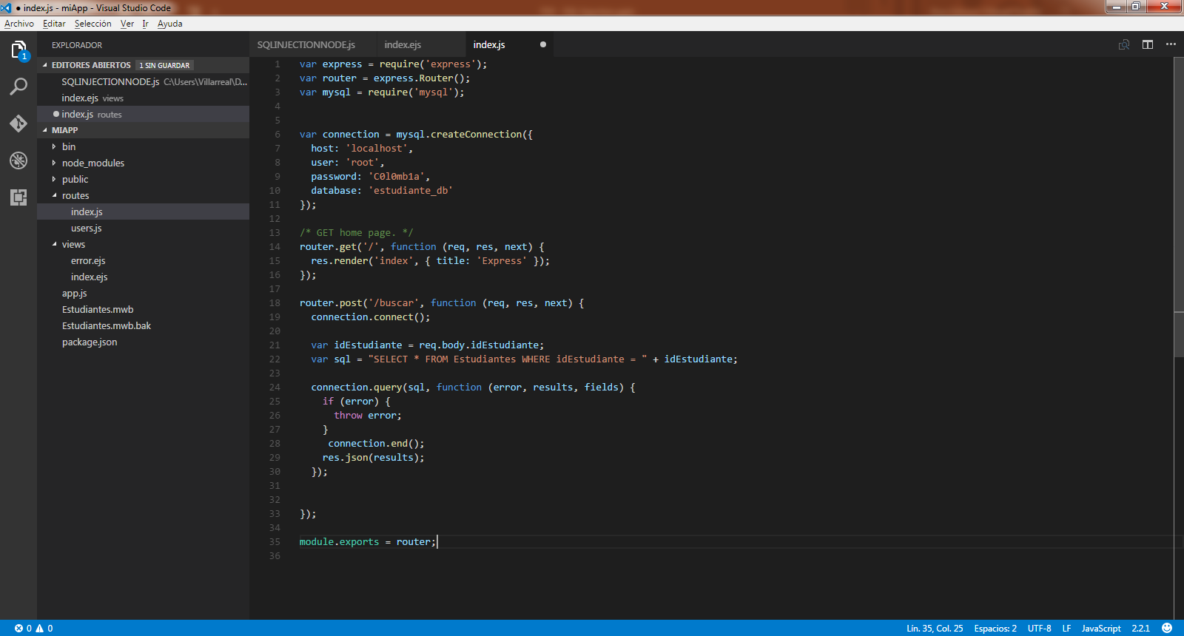
SQL Injection en Práctica

Slide 12
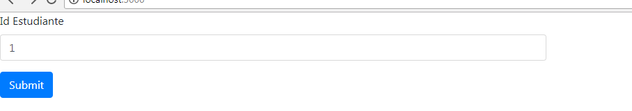
SQL Injection en Práctica

Slide 13
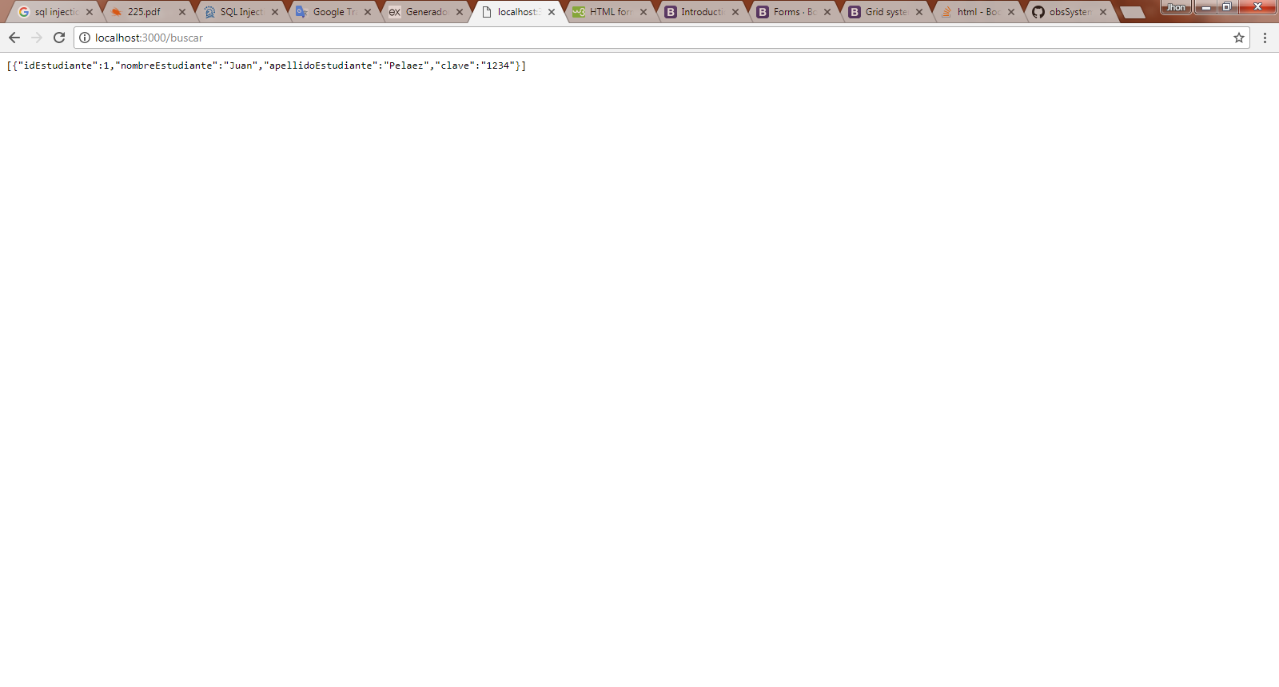
SQL Injection en Práctica

Slide 14

SQL Injection en Práctica

Slide 15
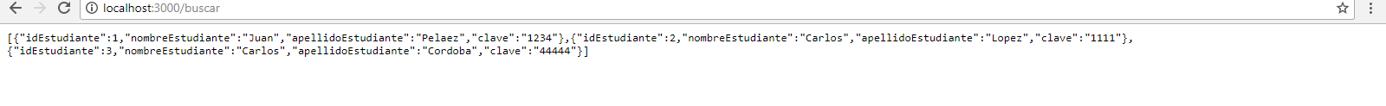
SQL Injection en Práctica

Slide 16
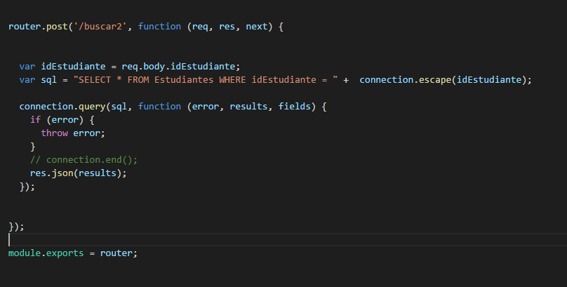
SQL Injection en Práctica

Slide 17
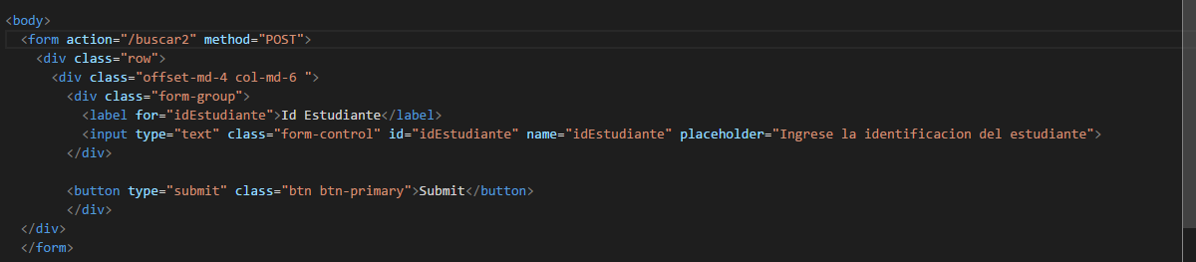
SQL Injection en Práctica

Slide 18
SQL Injection en Práctica

Slide 19
SQL Injection en Práctica

Slide 20
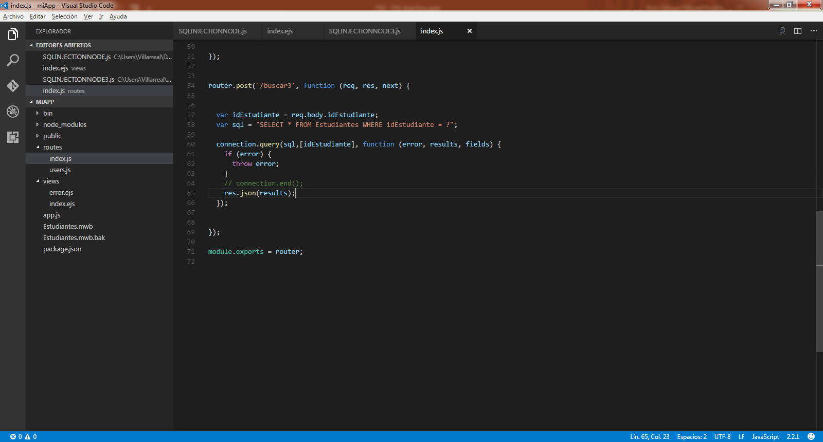
SQL Injection en Práctica

Slide 21
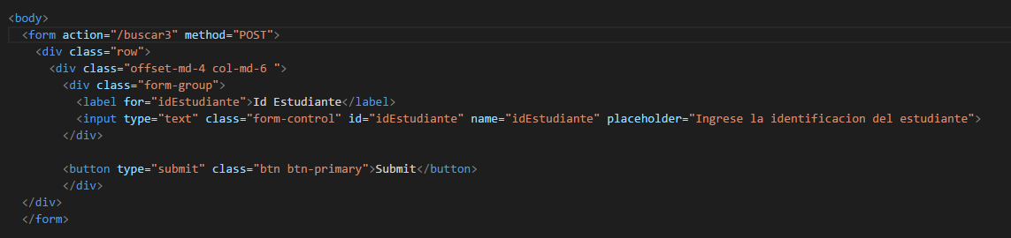
SQL Injection en Práctica

Slide 22
SQL Injection en Práctica

Slide 23
SQL Injection en Práctica

Slide 24
No SQL Injection en Práctica
Npm install mongodb -s

Slide 25
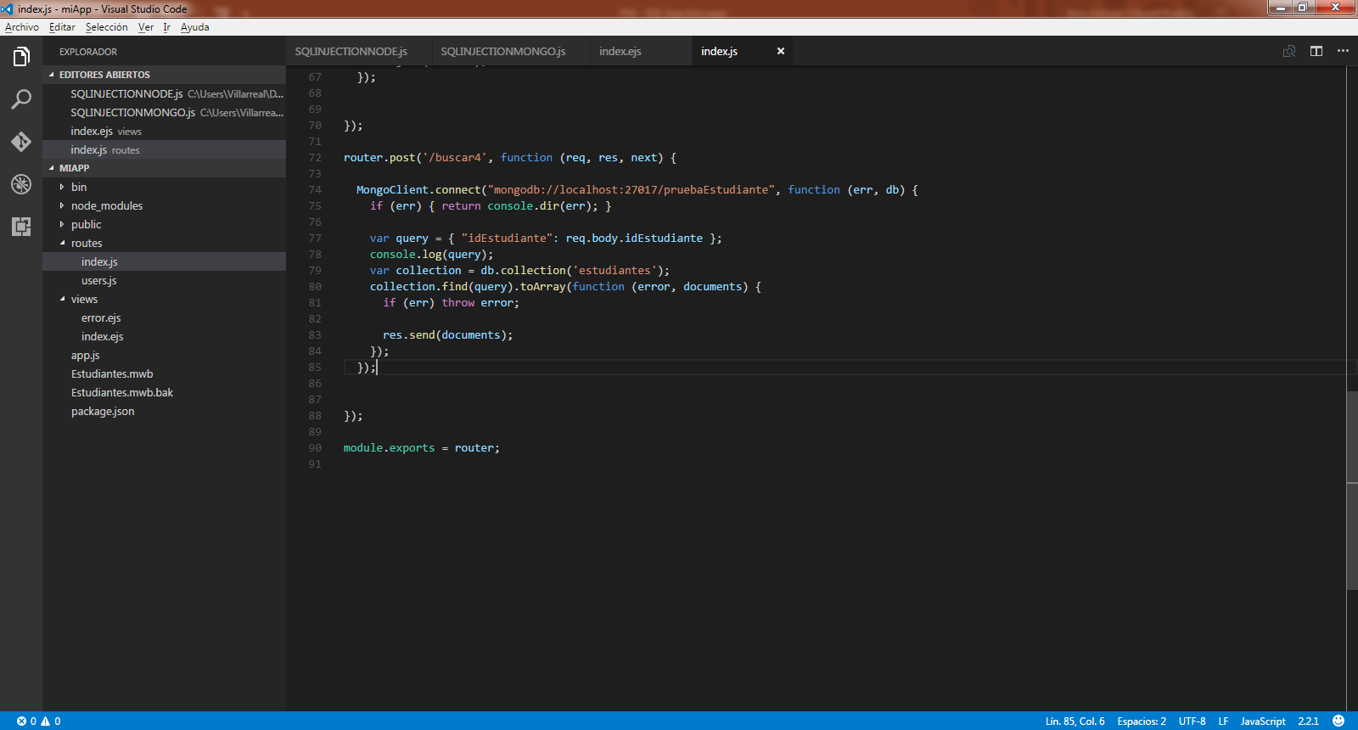
No SQL Injection en Práctica

Slide 26
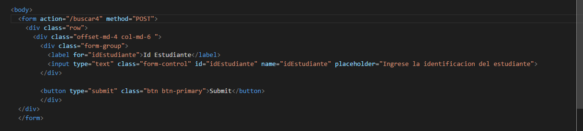
No SQL Injection en Práctica

Slide 27
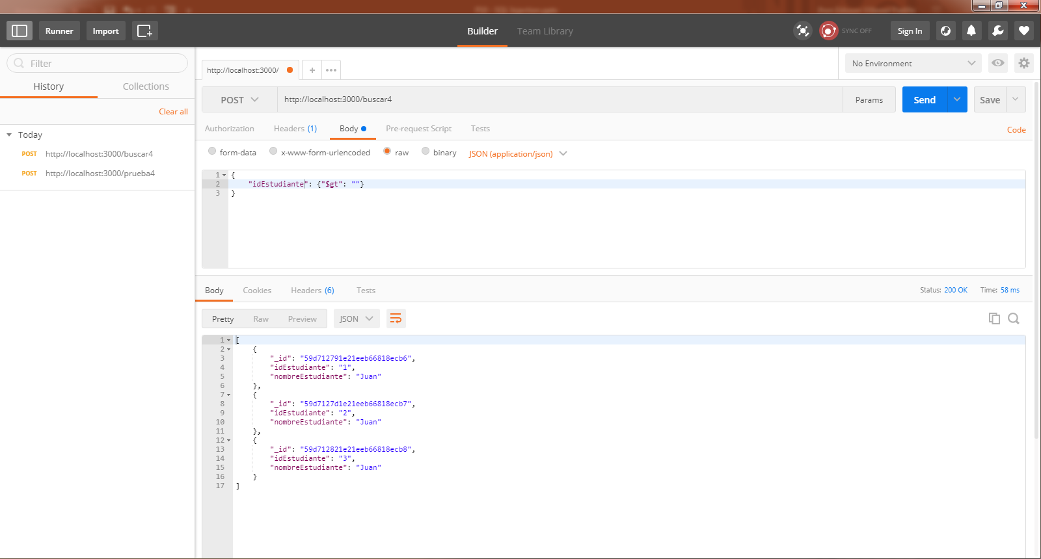
No SQL Injection en Práctica

Slide 28
No SQL Injection en Práctica
Npm install mongo-sanitize -s

Slide 29
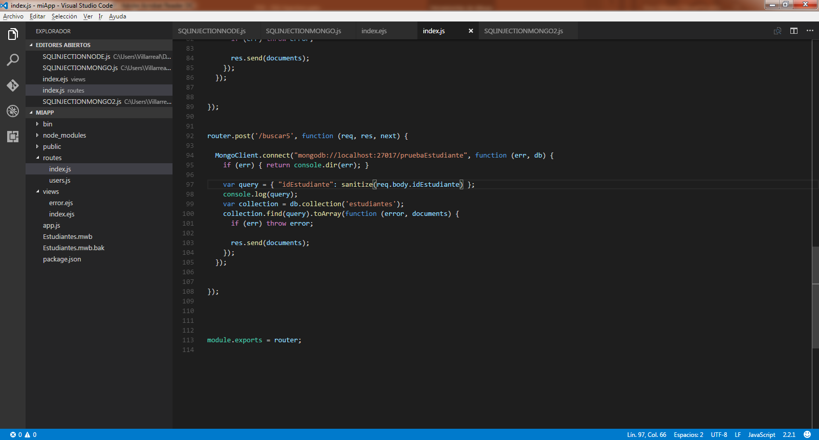
No SQL Injection en Práctica

Slide 30
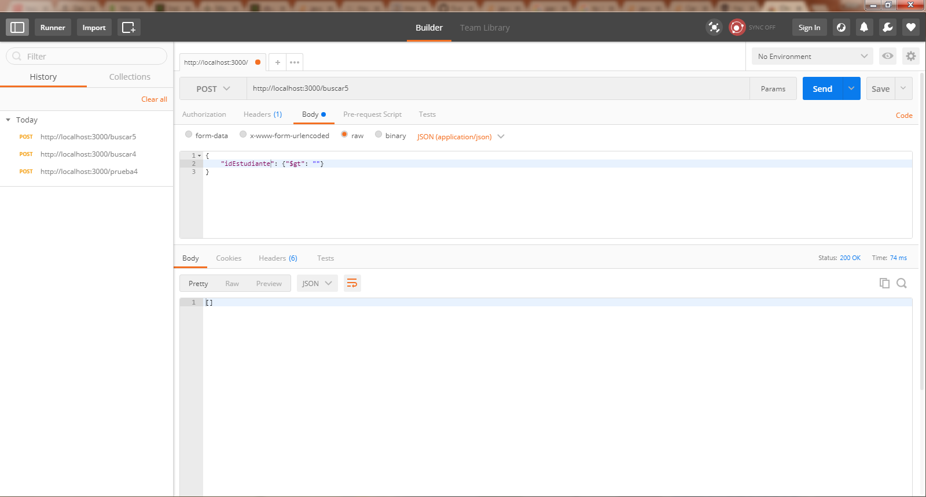
No SQL Injection en Práctica

Slide 31
No SQL Injection en Práctica
https://portswigger.net/burp
Notes:
https://portswigger.net/burp

